Slide 1
1 Закон сохранения кошачьей энергии: Кошка знает, что энергия не может возникнуть ниоткуда, или исчезнуть бесследно, а потому, достигает своей цели тратя как можно меньше энергии.
2 Закон сохранения кошачьей энергии: Кошка знает, что энергия может быть запасена только во время сна.
Физика кошачьего тела
Динамика
Часть 4.
Но необходимо иметь в виду, что проявляемая участвующими лицами энергия, как и во всякой механической системе не вся переходит в полезную или действительную работу: часть ее тратится на преодоление инерции коллектива, на внутреннее трение между участниками работы, на преодолевание внешних препятствий к работе…
Бехтерев В. М.

Slide 2
Физический смысл закона сохранения энергии.
Закон сохранения энергии утверждает, что существует определенная величина, называемая энергией, которая не меняется ни при каких превращениях, происходящих в природе. Само это утверждение весьма и весьма отвлеченно; это по существу математический принцип, утверждающий, что существует некоторая численная величина, которая не изменяется ни при каких обстоятельствах.
Это отнюдь не описание механизма явления или чего-то конкретного, просто-напросто отмечается то странное обстоятельство, что можно подсчитать какое-то число и затем спокойно следить, как природа будет выкидывать любые свои трюки, а потом опять подсчитать это число — и оно останется прежним.
(Ну, все равно, как слон на черном шахматном поле:
как бы ни разворачивались события на доске, какие бы
ходы ни делались, слон все равно окажется на черном поле.
Наш закон как раз такого типа.)
И поскольку утверждение это отвлеченно, то мы
выявим его смысл на некоторой аналогии.

Slide 3
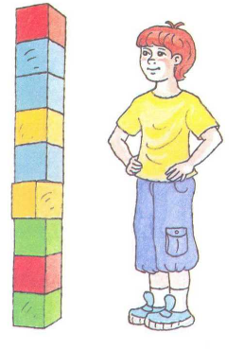
Познакомимся с мальчиком по имени Петя; у него есть кубики, которые даже он не может ни сломать, ни разделить на части. Все они одинаковы. Пускай их у него 28 штук. Мама оставляет его утром дома наедине с этими кубиками. Каждый вечер она подсчитывает, сколько у него кубиков,— она немного любопытна!— и открывает поразительную закономерность: что бы ее сынишка ни вытворял с кубиками, их все равно оказывается 28!
Так это тянется довольно долго, и вдруг в один прекрасный день она насчитывает только 27 штук. После недолгих поисков кубик обнаруживают под ковром: ей приходится все обыскать, чтобы убедиться в неизменности числа кубиков.
В другой раз кубиков оказывается 26. Снова тщательное исследование показывает, что окно отворено; взглянув вниз, она видит два кубика в траве.
В третий раз подсчет дает 30 кубиков! Это приводит маму в полное замешательство, но потом она вспоминает, что в гости приходил соседский мальчик, видимо, он захватил с собой свои кубики и позабыл их здесь.

Slide 4
Она убирает лишние кубики, затворяет плотно окно, не пускает больше гостей в дом, и тогда, все опять идет как следует, пока однажды подсчет не дает 25 кубиков... Правда, в комнате имеется ящик для игрушек, маме хочется и в него заглянуть, но мальчик кричит: «Не открывай мой ящик!» и начинает рёв; мама к ящику не допускается. Как же быть? Но мама любопытна и хитра, она придумывает выход! Она знает, что кубик весит 500 г; она взвешивает ящик, когда все кубики на полу, он весит 1кг. Когда в следующий раз она проверяет количество кубиков, она опять взвешивает ящик, вычитает 1 кг и делит на 500 г. Она открывает, что
Но опять возникают отклонения и от этой формулы. Снова в результате кропотливых изысканий выясняется, что при этом уровень воды в стиральной машине почему-то изменился.
Дитя, оказывается, швыряет кубики в воду, а мать не может их увидеть — вода мыльная; но она может узнать, сколько в воде кубиков, добавив в формулу новое слагаемое

Slide 5
Первоначальный уровень воды 40 см, а каждый кубик подымает воду на 1/3 см, так что новая формула такова:
Мир представлений мамы постепенно расширяется, она находит все больше членов, позволяющих рассчитывать, сколько кубиков находится там, куда она заглянуть не может. В итоге она имеет сложную формулу для количества, которое должно быть рассчитано и которое всегда остается тем же самым, что бы ее дитя ни натворило.

Slide 6
В чем же аналогия между этим примером и сохранением энергии?
Во-первых, при расчете энергии временами часть ее уходит из системы, временами же какая-то энергия появляется. Чтобы проверить сохранение энергии, мы должны быть уверены, что не забыли учесть ее убыль или прибыль.
Во-вторых, энергия имеет множество разных форм и для каждой из них есть своя формула: энергия тяготения, кинетическая энергия, тепловая энергия, упругая энергия, электроэнергия, химическая энергия, энергия излучения, ядерная энергия, энергия массы. Когда мы объединим формулы для вклада каждой из них, то их сумма не будет меняться, если не считать убыли энергии и ее притока.
Важно понимать, что физике сегодняшнего дня неизвестно, что такое энергия. Мы не считаем, что энергия передается в виде маленьких пилюль. Ничего подобного. Просто имеются формулы для расчета определенных численных величин, сложив которые, мы получаем некоторое - всегда одно и то же - число. Это нечто отвлеченное, ничего не говорящее нам ни о механизме, ни о причинах появления в формуле различных членов.

Slide 7
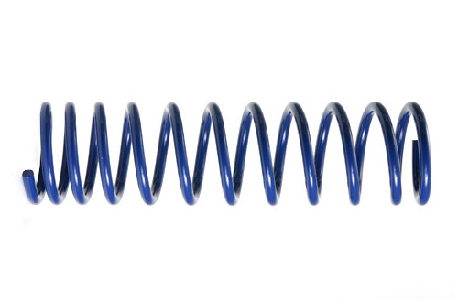
Как это наблюдается на практике?
Рассмотрим, например, пружину. Растягивая ее, мы должны совершить какую-то работу, ведь растянутая пружина способна поднять груз. После растяжения она получает возможность выполнить работу.
Когда вы отпускаете пружину, то упругая энергия при переходе пружины через точку равновесия обращается в энергию кинетическую; и далее все время совершаются переходы от сжатия и растяжения пружины к кинетической энергии движения (в переходы эти замешиваются еще изменения энергии тяготения, но если это нам мешает, то можно пружину не подвешивать, а положить). И так продолжается до тех пор, пока пружина не остановится…
Где же теперь, когда пружина перестала сжиматься-разжиматься, находится энергия? Она перешла в новую форму энергии — тепло.

Slide 8
Оказывается, термометр способен обнаружить, что пружина нагревается, т. е. что и впрямь происходит определенный прирост новой формы энергии. Мы ее называем тепловой, а сами помним, что никакая это не новая форма энергии, а всего лишь кинетическая, но внутреннего движения.
Существует еще немало других форм энергии.
Имеется энергия электрическая, связанная с притяжением и отталкиванием электрических зарядов.
Есть энергия излучения, или энергия света,— одна из форм электрической энергии, ибо свет может быть представлен как колебания электромагнитного поля.
Бывает энергия химическая — энергия, высвобождаемая в химических реакциях. Упругая энергия в некотором роде похожа на химическую; и химическая энергия есть энергия притяжения атомов друг к другу, и упругая энергия тоже. В настоящее время мы это понимаем следующим образом: химическая энергия складывается из двух частей — энергии движения электронов внутри атомов, т. е. из кинетической части, и электрической энергии притяжения электронов к протонам, т. е. из электрической части.

Slide 9
Дальше, бывает ядерная энергия, связанная с расстановкой частиц в ядре; для нее тоже существует формула, хотя основные законы нам и неведомы. Мы знаем, что это не электричество, не тяготение, не чистая химия... А что это такое? А кто его знает! Видимо, это добавочная форма энергии.
И наконец, теория относительности видоизменяет формулу кинетической энергии, так что название это становится условным, сочетая ее с другим понятием: энергией массы. Любой объект обладает энергией уже потому, что он существует. Если электрон и позитрон спокойно стоят рядом, ничем не занимаясь (ни тяготением, ни чем иным), а потом сливаются и исчезают, то освобождается определенная порция энергии излучения, и эту порцию можно подсчитать. Все, что для этого нужно,— это знать массу объекта. Неважно, что это такое — два тела исчезли, определенная энергия появилась. Формулу впервые придумал Эйнштейн: это Е = mc².
Из наших рассуждений ясно, что закон сохранения энергии незаменим при анализе явлений. Если мы знаем, как распределена и расходуется энергия для всех ее типов, мы могли бы узнавать, не вдаваясь в детали, сколько процессов происходит в таком-то явлении. Оттого законы сохранения столь важны.

Slide 10
В конечном счете мы не понимаем законов сохранения достаточно глубоко.
Мы не можем представить себе энергию как некоторое количество неделимых порций. Вы, вероятно, слышали, что фотоны вылетают порциями и что энергия их равна постоянной Планка, умноженной на частоту. Это правда, но так как частота света может быть любой, то нет никакого закона, по которому энергия обязана иметь некоторую определенную величину. Любые количества энергии допустимы, по крайней мере в настоящее время.
В квантовой механике выявляется, что сохраняемость энергии тесно увязана с другим важным свойством мира — с независимостью от абсолютного времени. Мы можем поставить опыт в некоторый момент, а потом еще раз в другой момент; он будет протекать одинаково. Абсолютно ли верно это утверждение или нет — мы не знаем. Но если мы примем, что оно абсолютно верно, и добавим принципы квантовой механики, то из этого можно вывести принцип сохранения энергии.

Slide 11
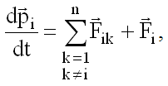
Закон сохранения импульса
Известно, что второй закон Ньютона гласит, что скорость изменения импульса тела равна действующей на тело силе:
Рассмотрим произвольную систему из n частиц в любой инерциальной системе отсчета. В общем случае частицы этой системы могут взаимодействовать как между собой, так и с телами, не входящими в систему. Поэтому уравнение движения i-й частицы можем записать в виде:
где - равнодействующая внешних сил, действующих на i-ую частицу;
- сила, действующая на i-ую частицу со стороны k-й частицы внутри системы.

Slide 12
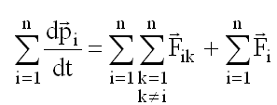
Просуммируем последнее соотношение по всем частицам (телам) системы:
В правой части этого уравнения второе слагаемое представляет собой результирующую внешнюю силу , действующую на систему
Первое же слагаемое, представляющее векторную сумму всех внутренних сил, равно нулю
= О
так как в соответствии с третьим законом Ньютона

Slide 13
Поэтому, поменяв порядки суммирования и дифференцирования в левой части, получим:
т.е. импульс системы частиц может изменяться только под действием внешних сил. Внутренние силы не могут изменить импульс системы.
В случае замкнутой (изолированной) системы на нее не действуют внешние силы . Таким образом, получаем закон сохранения импульса – импульс замкнутой системы остается постоянным, т.е. не меняется со временем. При этом отдельные части замкнутой системы могут только обмениваться импульсами так, что приращение импульса одной части системы всегда равно уменьшению импульса оставшейся части системы.
Импульс может сохраняться и у незамкнутой системы при условии равенства нулю результирующей всех внешних сил.

Slide 14
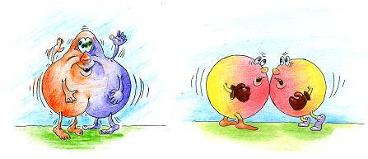
Упругие и неупругие соударения
Уда́р — толчок, кратковременное взаимодействие тел, при котором происходит перераспределение кинетической энергии. В физике под ударом понимают такой тип взаимодействия движущихся тел, при котором временем взаимодействия можно пренебречь. Во время столкновения тел между ними действуют кратковременные ударные силы, величина которых, как правило, неизвестна. Поэтому нельзя рассматривать ударное взаимодействие непосредственно с помощью законов Ньютона.
Применение законов сохранения энергии и импульса во многих случаях позволяет исключить из рассмотрения сам процесс столкновения и получить связь между скоростями тел до и после столкновения, минуя все промежуточные значения этих величин.
В механике часто используются две модели ударного взаимодействия – абсолютно упругий и абсолютно неупругий удары.

Slide 15
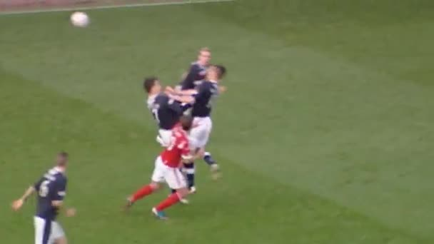
Абсолютно упругий удар — модель соударения, при которой полная кинетическая энергия системы сохраняется. В классической механике при этом пренебрегают деформациями тел. Соответственно, считается, что энергия на деформации не теряется, а взаимодействие распространяется по всему телу мгновенно. Хорошей моделью абсолютно упругого удара является столкновение бильярдных шаров или упругих мячиков. Математическая модель абсолютно упругого удара работает примерно следующим образом:
1. Есть в наличии два абсолютно твердых тела, которые сталкиваются
2. В точке контакта происходят упругие деформации. Кинетическая энергия движущихся тел мгновенно переходит в энергию деформации.
3. В следующий момент деформированные тела принимают свою прежнюю форму, а энергия деформации вновь переходит в кинетическую энергию.
4. Контакт тел прекращается и они продолжают движение.

Slide 16
Абсолютно упругие удары при различных условиях

Slide 17
Для математического описания простейших абсолютно упругих ударов, используется закон сохранения энергии и закон сохранения импульса.
Здесь m₁, m₂ - массы первого и второго тел. u₁, v₁ - скорость первого тела до, и после взаимодействия. u₂, v₂ - скорость второго тела до, и после взаимодействия.
Важно, что импульсы складываются векторно, а энергии скалярно.
Законы абсолютно упругого удара могут выполняться совершенно точно при столкновениях элементарных частиц низких энергий. Это следствие принципов квантовой механики, запрещающей произвольные изменения энергии системы. Если энергии сталкивающихся частиц недостаточно для возбуждения их внутренних степеней свободы, то механическая энергия системы не меняется.

Slide 18
Абсолютно неупругим ударом называют такое ударное взаимодействие, при котором тела соединяются (слипаются) друг с другом и движутся дальше как одно тело.
При абсолютно неупругом ударе механическая энергия не сохраняется. Она частично или полностью переходит во внутреннюю энергию тел (нагревание).
При абсолютно неупругом ударе импульс сохраняется согласно соотношению
где v - это общая скорость тел, полученная после удара, m_{a} - масса первого тела, u_{a} - скорость первого тела до соударения, m_{b} - масса второго тела, u_{b} -скорость второго тела до соударения. Важно, что импульсы являются величинами векторными, поэтому складываются только векторно.

Slide 19
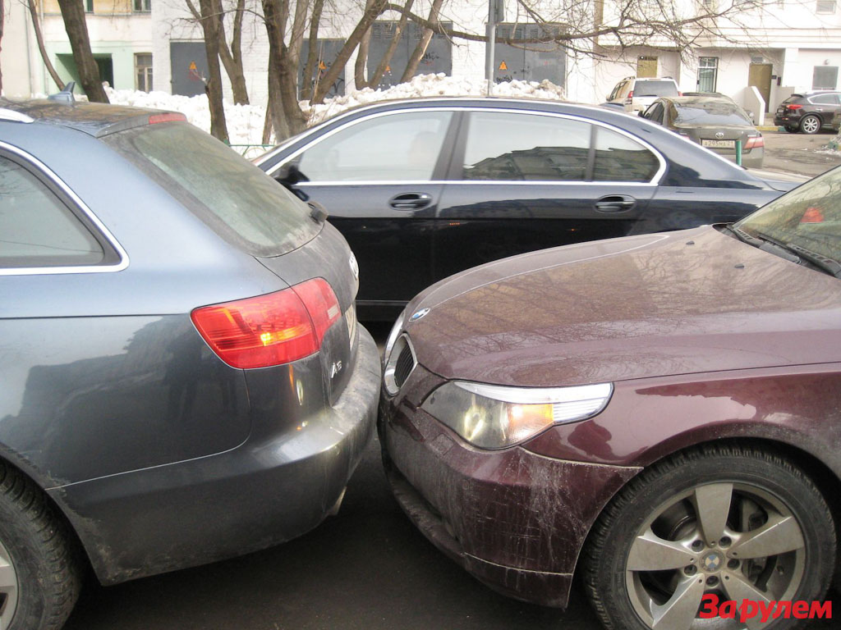
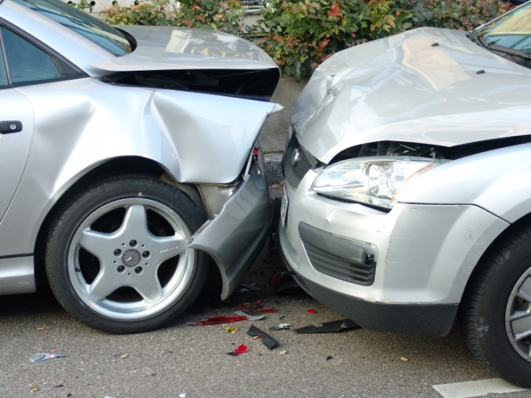
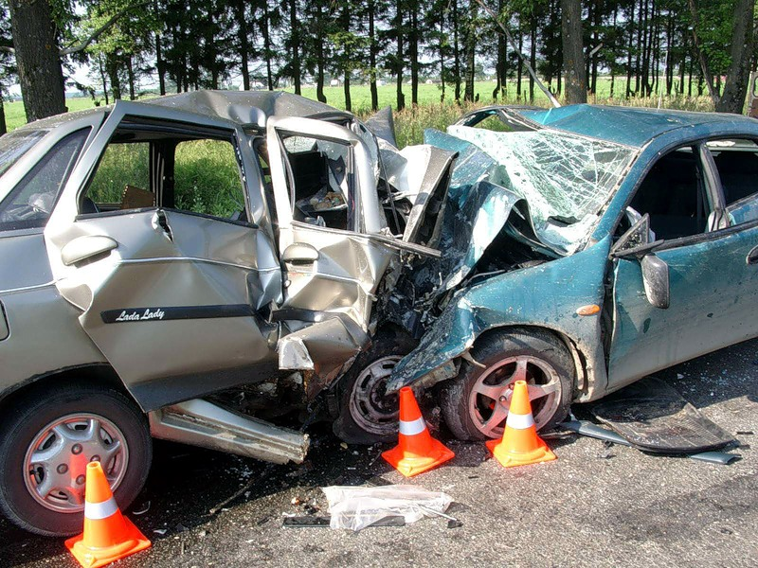
При реальном ударе макроскопических тел происходит деформация соударяющихся тел и распространение по ним упругих волн, передающих взаимодействие от сталкивающихся границ по всему телу.

Slide 20
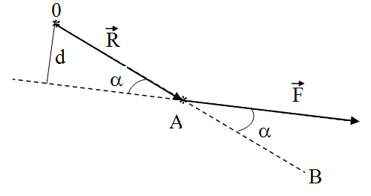
Закон сохранения момента импульса
Важные законы механики связаны с понятиями момента импульса и момента силы.
Пусть 0 – какая-либо точка, относительно которой рассматривается момент вектора силы. Ее называют началом или полюсом. Обозначим буквой радиус-вектор, проведенный из этой точки к точке приложения силы

Slide 21
Моментом силы относительно точки 0 называют векторное произведение радиус-вектора на силу :
Здесь − вектор, перпендикулярный векторам и , его направление совпадает с направлением поступательного движения правого винта при его вращении от к . Модуль момента силы равен:
где α − угол между и ;
R⋅sinα = d − кратчайшее расстояние между линией действия силы и точкой 0 (d называется плечом силы).
Из этого определения непосредственно следует, что момент силы не изменится, если точку приложения силы перенести в любую другую точку, расположенную на линии действия силы.

Slide 22
Аналогично определяется момент импульса материальной точки относительно точки или полюса 0. Моментом импульса называется векторное произведение
где − импульс, − радиус-вектор, проведенный из полюса в точку, в которой в данный момент находится рассматриваемая материальная точка.
Модуль вектора момента импульса
где α−угол между векторами и , d − плечо вектора относительно точки 0.
Рассмотрим произвольную систему из n частиц в некоторой инерциальной системе отсчета. В общем случае частицы этой системы могут взаимодействовать как между собой, так и с телами, не входящими в систему. Поэтому уравнение движения i-й частицы можем записать в виде:

Slide 23
,
,
где - равнодействующая внешних сил, действующих на i-ую частицу;
- сила, действующая на i-ую частицу со стороны k-й частицы внутри системы.
Если все слагаемые в последнем уравнении векторно умножить на
− радиус-вектор относительно некоторого полюса, то, учитывая, что
получим:

Slide 24
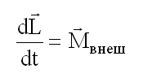
В правой части последнего уравнения второе слагаемое представляет собой результирующий момент внешних сил , действующих на систему, а первое слагаемое, представляющее векторную сумму моментов всех внутренних сил, равно нулю, так как в соответствии с третьим законом Ньютона ,то и = – для любой пары частиц системы. Момент таких двух сил, а значит и взаимные моменты всех внутренних сил равны нулю. А в левой части, поменяв порядки суммирования и дифференцирования, имеем:
или
Это означает, что производная по времени от момента импульса системы частиц относительно произвольной точки равна векторной сумме моментов всех внешних сил относительно той же точки. Следовательно, момент импульса системы частиц может изменяться только под действием момента внешних сил. Моменты внутренних сил не могут изменить момент импульса системы.

Slide 25
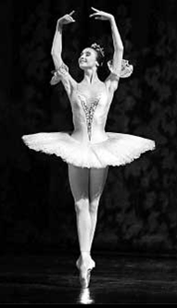
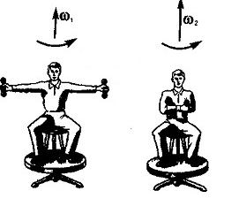
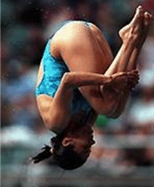
Если момент внешних сил относительно неподвижной точки 0 равен нулю, то момент импульса системы относительно той же точки остается постоянным во времени.
Это положение называют законом сохранения момента импульса. В частности, момент импульса сохраняется для изолированной системы частиц. При этом отдельные части замкнутой системы могут только обмениваться моментами импульса так, что приращение момента импульса одной части системы всегда равно уменьшению момента импульса остальной части системы.

Slide 26
Задача 1.
Частица массой m с кинетической энергией K сталкивается с неподвижной частицей массой M. Найдите приращение внутренней энергии системы частиц Q в результате абсолютно неупругого столкновения.
Решение.
Пусть начальная скорость первой частицы V, а после удара частицы
двигаются вместе со скоростью u. По закону сохранения импульса
по закону сохранения энергии
Откуда после преобразований легко найти
Как видим, при неупругом столкновении лёгкой частицы с массивной, например, электрона с атомом, происходит полная передача её кинетической энергии атому: атом возбуждается, а затем испускает фотон.

Slide 27
Задача 2.
На гладкой горизонтальной поверхности лежит шар массой М. На него налетает шар массой m, движущийся со скоростью V. Между шарами происходит упругий центральный удар. Найдите скорости V₁и V₂ шаров после соударения. При каком условии налетающий шар будет двигаться после соударения в прежнем направлении?
Решение.
По закону сохранения импульса
по закону сохранения энергии
После преобразований получим
Налетающий шар будет двигаться после соударения в прежнем направлении (V₁>0) при m>M, т.е. если его масса больше массы покоящегося шара.

Slide 28
Задача 3.
Неподвижная пылинка массой m=0,1 мг освещается импульсом лазерного света с длиной волны 0, 63 мкм. Определите число поглощённых пылинкой фотонов N, если она в результате действия света приобрела скорость 0,1 мм/с.
Решение.
В квантовой физике импульс фотона равен
Импульс N фотонов по закону сохранения импульса равен импульсу пылинки
откуда

Slide 29
Другие законы сохранения
Кроме описанных, существуют еще три закона сохранения; насколько ныне нам известно, они точные и понять их намного легче, так как по своей природе они близки к подсчету кубиков.
Первый из них — сохранение заряда; он просто означает, что если подсчитать, сколько есть положительных зарядов, и из этого вычесть количество отрицательных, то число это никогда не изменится. Вы можете избавиться от положительных вместе с отрицательными, но не создадите никогда чистого избытка одних над другими.
И прочие два закона похожи на этот.
Один называют сохранением числа барионов. Имеется некоторое количество удивительных частиц (примеры: нейтрон и протон), называемых барионами. В любой реакции, где бы в природе она ни происходила, если подсчитать, сколько барионов было в начале процесса (считая антибарион за —1 барион), то в конце их число окажется тем же.
Другой закон — сохранение числа лептонов. Группа частиц, называемых лептонами, включает электрон, мюон и нейтрино. Антиэлектрон, т. е. позитрон, считается за -1 лептон. Подсчет общего числа лептонов в реакции обнаруживает, что на входе и на выходе реакции это число одинаково.

Slide 30
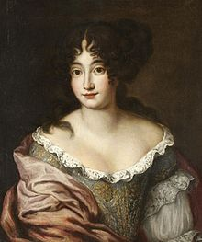
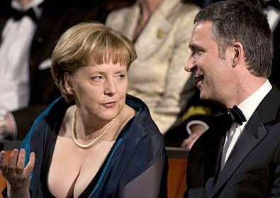
Декольте - это ещё одна форма сохранения материи.

Slide 31
Спасибо
за
внимание!

